Slide 1
স্বাগতম

Slide 2
পরিচিতি
নামঃ মোঃ জসিম উদ্দিন
সহকারী শিক্ষক(জীববিজ্ঞান)
ভবানীগঞ্জ সরকারী বালিকা উচ্চ বিদ্যালয়, বাগমারা, রাজশাহী।
মোবাইলঃ০১৭২৩১১৭৫৪৮
ইমেইলঃzasimuddinpb@gmail.com
শ্রেণীঃ অষ্টম
শিক্ষার্থী সংখ্যাঃ ৬০ জন
বিষয়ঃ গণিত
অধ্যায়ঃ 1ম অধ্যায়
পাঠঃ প্যাটার্ন
সময়ঃ ৪০ মিনিট

Slide 3
চিত্র টি লক্ষ কর…
১৫
১৫
৮
১
৬
১৫
৩
৫
৭
১৫
৪
৯
২
১৫
১৫
১৫
১৫

Slide 4
চিত্রগুলো লক্ষ্য কর

Slide 5
প্যাটার্ন

Slide 6
শিখনফল
পাঠ শেষে শিক্ষার্থীরা -
১।
৩।
মৌলিক সংখ্যা নির্ণয় করতে পারবে ;
৪।
সংখ্যা প্যাটার্নের পরবর্তী সংখ্যা নির্ণয় করতে পারবে ।
২।
প্যাটার্ন এর ধরন ব্যাখ্যা করতে পারবে ;
৩ ও ৪ ক্রমের ম্যাজিক বর্গ নির্ণয় করতে পারবে;

Slide 7
ম্যাজিক বর্গ কী ?
ম্যাজিক বর্গঃ একটি বর্গক্ষেত্রকে র্দৈঘ্য ও প্রস্থ বরাবর সমান ভাগে ভাগ করে স্বাভাবিক সংখ্যাগুলোর এমন একটি কৌশলে বসানো হয় যাতে সংখ্যা গুলোর পাশাপাশি, উপর-নীচ ও কোনাকুনি যোগফল সমান হয়। এরুপ উপস্থাপিত কৌশলই হলো ম্যাজিক বর্গ।
n সংখ্যক ম্যাজিক বর্গ এর ম্যাজিক সংখ্যা নির্নয়ঃ
সূত্র
$$\frac{n(n^{2}+1)}{2}$$

Slide 8
“৩” সংখ্যার ম্যাজিক বর্গ নির্নয়ঃ
৩ ক্রমের ম্যাজিক বর্গ এর ম্যাজিক সংখ্যা হবে= ১৫।
একটি বর্গকে দৈর্ঘ্য ও প্রস্থ বরাবর সমান তিন ভাগে ভাগ করতে হবে।
৩ ক্রমের ম্যাজিক বর্গ এর (১-৯) পর্যন্ত সংখ্যা গুলো কর্ন বরাবর বসিয়ে বর্গগুলো পূরন করতে হবে।
কর্ন বরাবর কোন বর্গ না থাকলে তার দুই পাশের বর্গ এর মধ্যে সংখ্যা বসাতে হবে।
কর্ন বরাবর কোন বর্গ খালি না থাকলে পরবর্তী সংখ্যাটি তার নীচে বসাতে হবে।
দৈর্ঘ্য , প্রস্থ ও কর্ন বরাবর সংথ্যাগুলোর যোগফল হবে ১৫।
“৩” ক্রমের ম্যাজিক বর্গ
৯ টি ক্ষুদ্রতম বর্গ

Slide 9
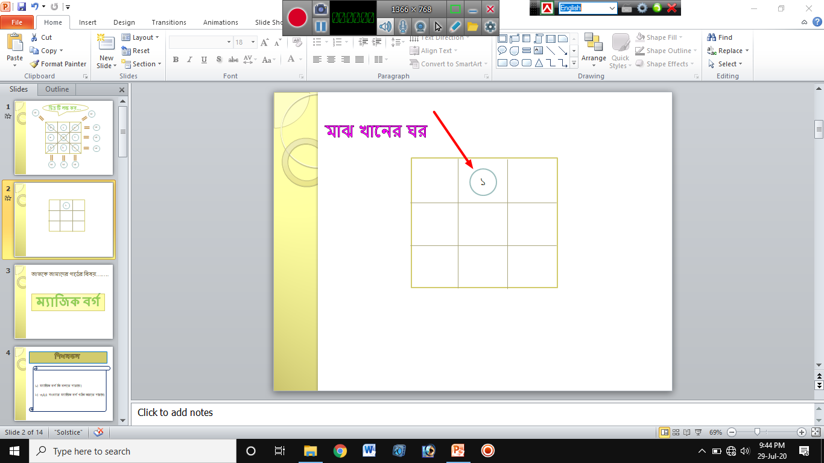
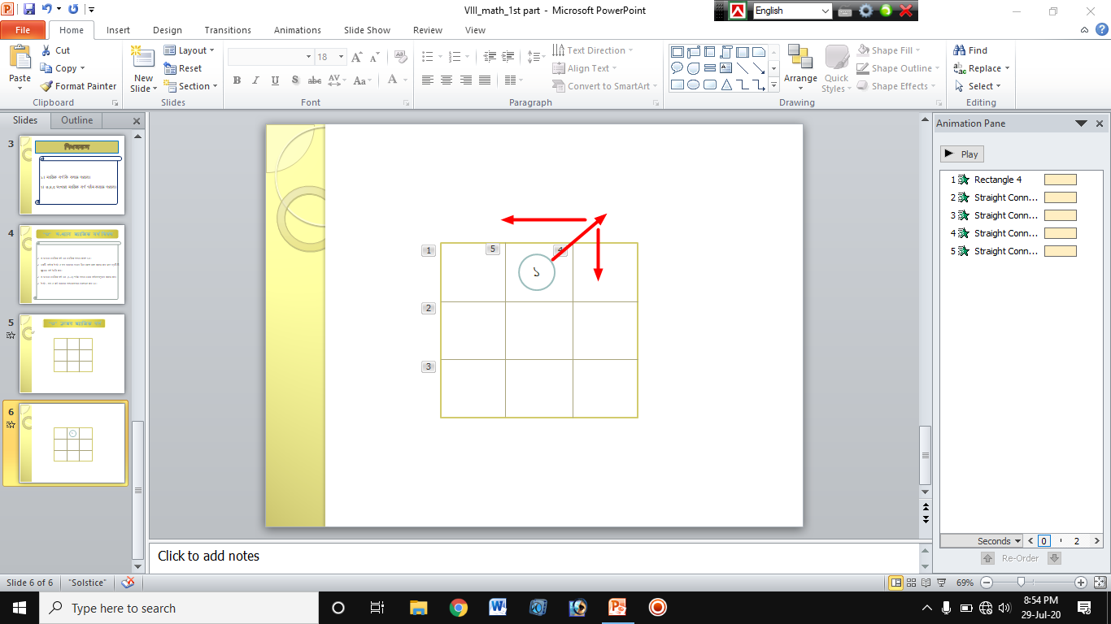
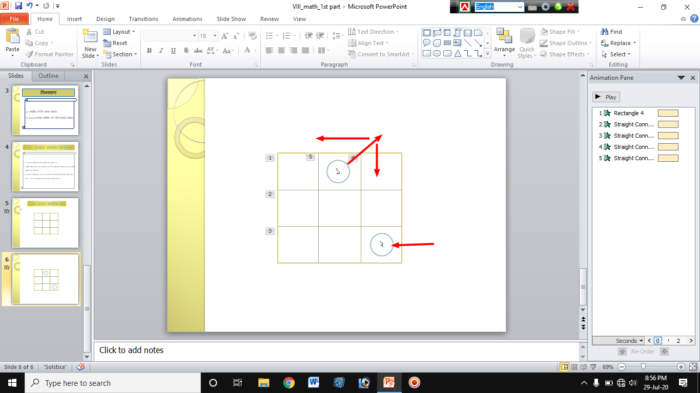
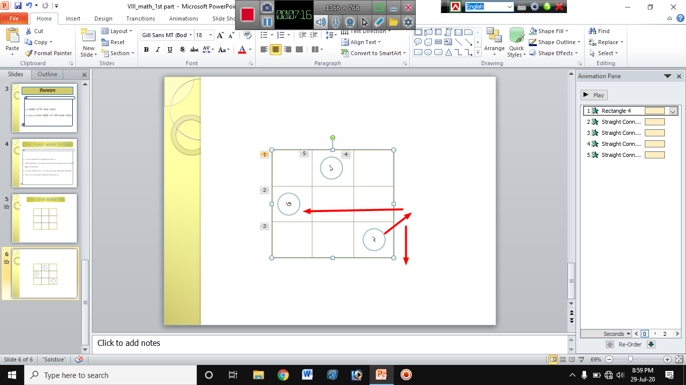
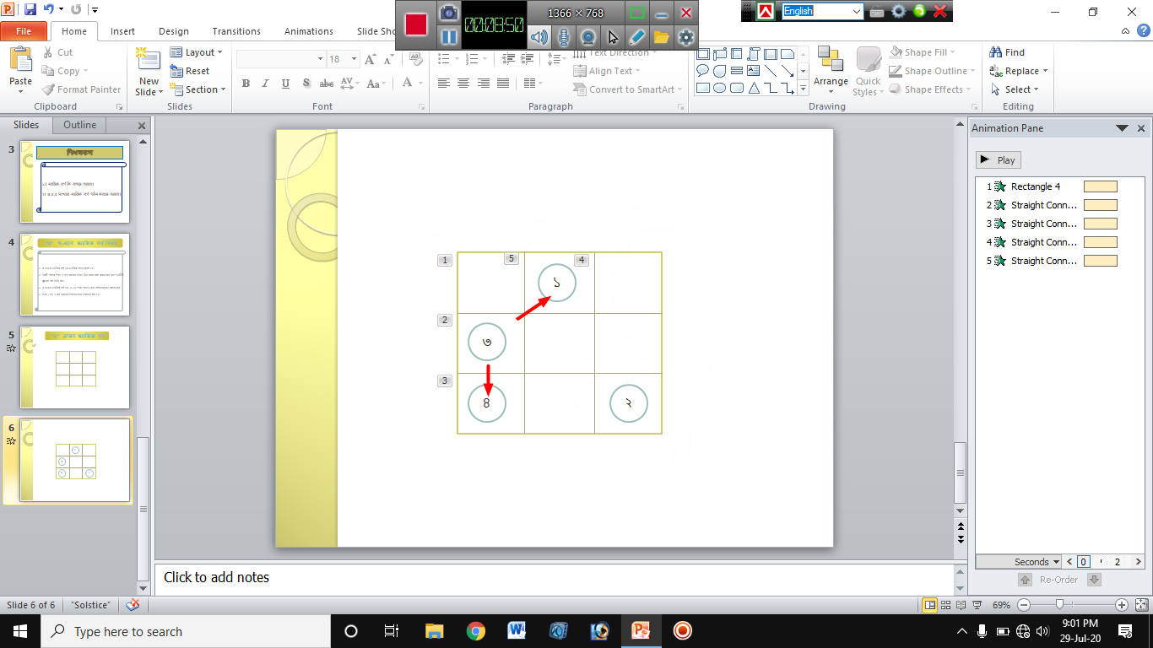

Slide 10
১৫
১৫
৮
১
৬
১৫
৩
৫
৭
১৫
৪
৯
২
১৫
১৫
১৫
১৫

Slide 11
“৪” ক্রমের ম্যাজিক বর্গ নির্নয়ঃ
৪ ক্রমের ম্যাজিক বর্গ এর ম্যাজিক সংখ্যা হবে ৩৪।
একটি বর্গকে দৈর্ঘ্য ও প্রস্থ বরাবর সমান চার ভাগে ভাগ করতে হবে।
(১-১৬) পর্যন্ত সংখ্যাগুলো পরপর বর্গ গুলোতে বসাতে হবে।
কর্ন বরাবর সংখ্যাগুলোকে বিপরীতভাবে সাজিয়ে ৪ ক্রমের ম্যাজিক বর্গ নির্নয় করতে হবে।
বাকী সংখ্যাগুলোকে যথা স্থানে বসাতে হবে।
দৈর্ঘ্য , প্রস্থ ও কর্ন বরাবর সংথ্যাগুলোর যোগফল হবে ৩৪।

Slide 12
১
২
৩
৪
১৬
২
৩
১৩
৫
৬
৭
৮
৫
১১
১০
৮
৯
১০
১১
১২
৯
৭
৬
১২
১৩
১৪
১৫
১৬
৪
১৪
১৫
১

Slide 13
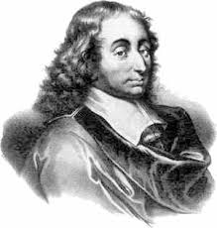
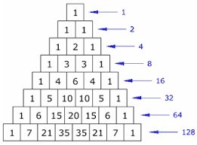
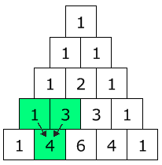
স্যার ব্রেইজ প্যাসকেল
প্যাটার্ন(Pattern)
নির্দিষ্ট পন্থায় কিছু (সংখ্যা,নকশা বা যে কোনো গাণিতিক বিষয়) সাজানোকে গণিতে প্যাটার্ন বলা হয়।

Slide 14
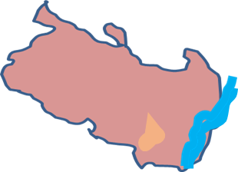
সিলেট
রংপুর
রংপুর
রাজশাহী
সিলেট
চট্রগ্রাম
রাজশাহী
ঢাকা
খুলনা
বরিশাল
চট্রগ্রাম
খুলনা
বাংলাদেশ
বরিশাল

Slide 15
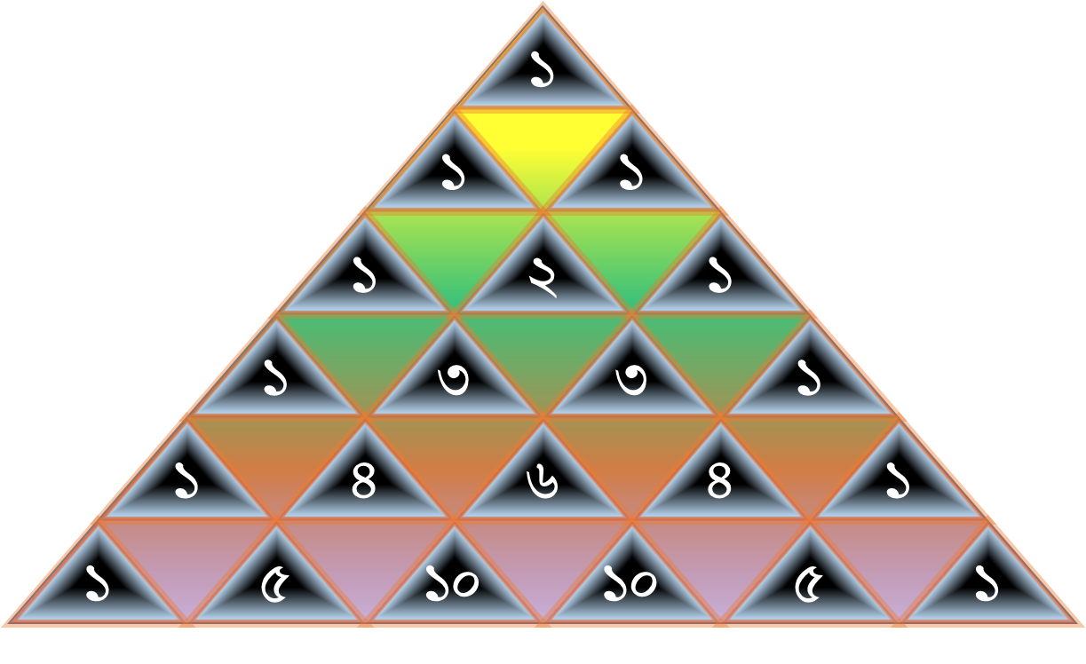
প্রত্যেক সারির শুরুতে ও শেষে থাকবে ১ এবং অন্য সংখ্যা গুলো উপরের সারির পাশাপাশি দুটি সংখ্যর সমষ্টির সমান ।
প্যাটার্নটি লক্ষ্য কর
১, ২, ৩, ৪, ৫...
এটি একটি স্বাভাবিক সংখ্যা প্যাটার্ন ।
* চিত্রটি থেকে প্রত্যেকে ২টি করে স্বাভাবিক সংখ্যা প্যাটার্ন লিখ ।

Slide 17
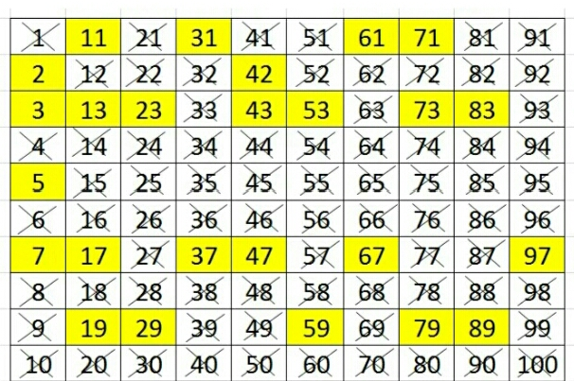
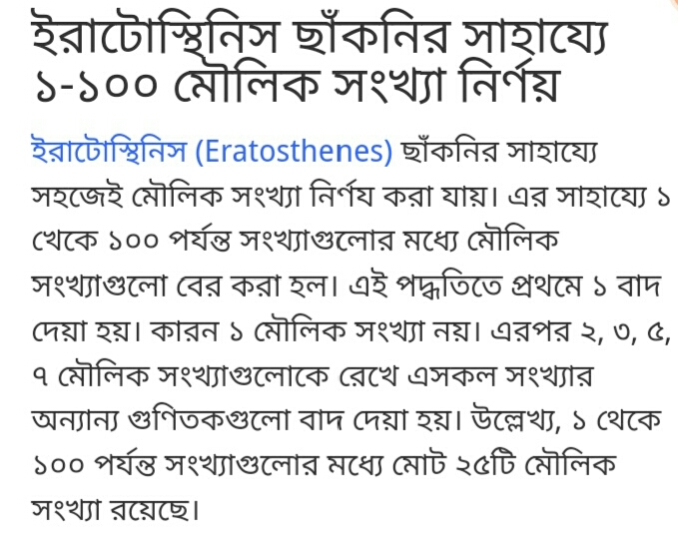
মৌলিক সংখ্যাঃ ১ থেকে বড় সেই সব সংখ্যা যার ১ এবং সেই সংখ্যাটি ছাড়া অন্য কোনো সংখা গুণ্নীয়ক নেই তাদেরকে মৌলিক সংখ্যা বলে।যেমনঃ২ , ৫ , ৭ , ৭ , ইত্যাদি.২ হচ্ছে সবচেয়ে ছোট এবং জোড় মৌলিক সংখ্যা।
১ হতে ১০০ পর্যন্ত মৌলিক সংখ্যা গণনার জন্য নিচের সংখ্যাগুলো রাখলে সহজ হবে। অর্থাৎ -৪৪-২২-৩-২২-৩-২১

Slide 18
একক কাজ
ক ) ১থেকে ২০ এর মধ্যে মৌলিক সংখ্যা কয়টি ও কী কী ?
খ) ৫০ থেকে ১০০ এর মধ্যে মৌলিক সংখ্যাগুলো লিখ ?

Slide 19
পরবর্তী চিত্রে কাঠির সংখ্যা বের করা
১ম ২য় ৩য়
চিত্রে কাঠির সংখ্যার তালিকাঃ ৪, ৭, ১০,.............
পার্থক্যঃ ৩ ৩
লক্ষ্যকরি, চিত্রে কাঠির সংখ্যা প্রতিবার ৩ করে বাড়ছে।
সুতরাং পরবর্তী চিত্রে কাঠির সংখ্যা হবে, ১০+৩ = ১৩ টি
উপরের তথ্য থেকে বীজগণিতীয় রাশিমালা নির্ণয় কর।

Slide 20
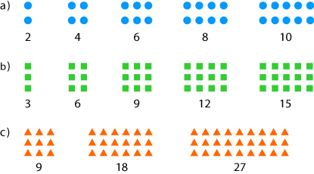
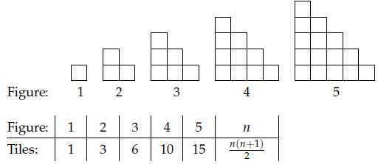
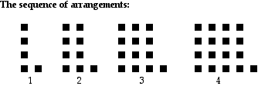

Slide 21
জ্যামিতিক প্যাটার্নের বীজগাণিতিক রাশি নির্ণয়
১ম চিত্র ২য় চিত্র ৩য় চিত্র
চিত্রে কাঠির সংখ্যার তালিকাঃ ৬, ১১, ১৬, .............
পার্থক্যঃ ৫ ৫
১ম চিত্রে কাঠির সংখ্যা = ৬ = ৫ $×$ ১ + ১ = ৬
২য় চিত্রে কাঠির সংখ্যা = ১১ = ৫ $×$ ২ + ১ = ১১
৩য় চিত্রে কাঠির সংখ্যা = ১৬ = ৫ $×$ ৩ + ১ = ১৬
…… …… …… ……
$∴$‘ক’ তম চিত্রে কাঠির সংখ্যা = ৫ $×$ ক + ১
২০ তম চিত্রে কাঠির সংখ্যা নির্ণয় কর।

Slide 22
তালিকার পরবর্তী দুটি সংখ্যা নির্ণয় কর ;
৩ , ১০ , ১৭, ২৪ , ৩১ ……
সমাধানঃ তালিকার সংখ্যালো =
৩ , ১০ , ১৭, ২৪ , ৩১ ……
?
পার্থক্য;
৭
৭
৭
৭
৭
∴তালিকার পরবর্তী সংখ্যা দুইটি
= ৩১ + ৭ = ৩৮
এবং ৩৮ + ৭ = ৪৫

Slide 23
4, 4, 5, 6, 8, 11 .................. প্যাটার্নটির মধ্যে কোন মিল রয়েছে কি? তালিকার পরবর্তী সংখ্যাটি নির্ণয় কর।
সমাধানঃ এখানে তালিকার পাশাপাশি দুটি পদের ব্যবধান-
4-4 = 0
5-4 = 1
6-5 = 1
8-6 = 2
11-8 = 3
তালিকার পাশাপাশি সংখ্যাগুলোর পার্থক্য একটি ফিবোনাক্কি প্যাটার্ন তৈরী করে।
পরবর্তী ব্যবধান হবে= 2+3=5
তালিকার পরবর্তী পদ, 11+৫ = 16
তালিকাটি লক্ষ্য কর ২ , ৪ , ৬ ,৮ , ১০,…….
ক) এটি কোন ধরণের প্যাটার্ন উল্লেখ কর ।
খ ) প্যাটার্নটির পরবর্তী তিনটি সংখ্যা নির্ণয় কর ।
গ) সংক্ষিপ্ত পদ্ধতিতে প্যাটার্নটির ১০টি পদের সমষ্টি নির্ণয় কর ।

Slide 24
এসো জোড়ায় করি
২৪
২০
১৬
১২
৮
….
৬
১২
১৮
২৪
৩০
….
তালিকার পরবর্তী দুটি সংখ্যা নির্ণয় কর ।
নিচের চিত্রগুলো দিয়াশালাইয়ের কাঠি দিয়ে তৈরী করা হয়েছে।
১ম চিত্র
২য় চিত্র
৩য় চিত্র
১ম ৫০ টি চিত্রের কাঠির সংখ্যার সমষ্টি নির্ণয় কর।

Slide 25
ফিবোনাক্কি সংখ্যা
ফিবোনাক্কি সংখ্যাঃ ইতালির বিখ্যাত সৌখিন গণিতবিদ লিওনার্দ ফিবোনাক্কি (১১৭০-১২৪০) ত্রয়োদশ শতাব্দীতে ফিবোনাক্কি সংখ্যা আবিস্কার করেন। তার নামানুসারে এই সংখ্যার নামকরণ করা হয়। ফিবোনাক্কি সিরিজের প্রথম অংক দুটি হলো ০ এবং ১। পরবর্তী প্রতিটি সংখ্যা হবে পূর্ববর্তী দুটি সংখ্যা যোগ করে.০ ,১ ,১,২,৩,৫,৮,১৩,২১,৩৪,৫৫,-----এই সিরিজ বা ধারাকে ফিবোনাক্কি সিরিজ বা ধারা বলে।
ফিবোনাক্কি সংখ্যা; ১, ১, ২, ৩, ৫, ৮, 13…
+
2
+
3
+
5
+
8
+
13
তালিকার পরের ৫টি সংখ্যা লিখ ?

Slide 26
ক্রমিক স্বাভাকিক সংখ্যার যোগফল
নির্ণয়ের সূত্র গঠন
মনে করি ১ থেকে ১০ পর্যন্ত ক্রমিক স্বাভাকিক সংখ্যার যোগফল “ক”
অর্থাৎ ক = ১+২+৩+৪+৫+৬+৭+৮+৯+১০
১ম পদ+শেষ পদ = ১+১০=১১,
২য় পদ+শেষ পদের আগের পদ= ২+৯ =১১
৩য় পদ+৯ম পদের আগের পদ= ৩+৮ =১১,
৪র্থ পদ +৭ম পদ = ৪+৭ =১১
৫ম পদ+৬ষ্ট পদ= ৫+৬ =১১
সুতারাং ১১×৫ = ৫৫
৫ জোড়া সংখ্যা যোগ
করে প্রতিজোড়ার
যোগফল
“১১”
পাওয়া গেলো।
( প্রথম পদ +শেষ পদ)
× পদ সংখ্যা
∴ক =
২

Slide 27
স্বাভাবিক সংখ্যাঃ ১ থেকে শুরু করে যে কোনো ধনাত্বক পুর্ণসংখ্যাকে স্বাভাবিক সংখ্যা বলা হয়।
স্বাভাবিক ক্রমিক সংখ্যার যোগ
ক= ১ + ২ + ৩ + ৪ + ৫ + ৬ + ৭ + ৮ + ৯ +১০
ক= ১০+ ৯ + ৮ + ৭ + ৬ + ৫ + ৪ + ৩ + ২ +১
২ক=
১১+
১১+
১১+
১১+
১১+
১১+
১১+
১১+
১১+
১১
২ক=
( ১+১০ )
× ১০
( ১+১০ )
× ১০
ক =
২
( প্রথম পদ +শেষ পদ)
× পদ সংখ্যা
∴ক =
২

Slide 28
সমস্যাঃ
প্যাটার্নগুলোর কাঠির সংখ্যাগুলোর সমষ্টি = ৬ + ১১+ ১৬ + ……+৫০১
এখানে, ১ম পদ = ৬
শেষ পদ = ৫০১
পদ সংখ্যা = ১০০
$∴$ সমষ্টি = $\frac{১ম পদ + শেষ পদ }{২}×পদ সংখ্যা$
= $\frac{৬ +৫০১ }{২}×১০০$
= $\frac{৫০৭ }{২}×১০০$
= $৫০৭×৫০$
= ২৫৩৫০ (উত্তর)

Slide 29
রাশি | ১ম | ২য় | ৩য় | ৪র্থ | ১০ম | ২৫তম
২ক - ১
ক =10 হলে
ক =৩ হলে
ক =৪ হলে
ক =২ হলে
ক =১ হলে
ক =25 হলে
২ক - ১ =
২ ×
৩
২ - ১
৫
১ - ১
=
১
10 - ১
7
19
৪ - ১
49
৩ - ১
25 - ১

Slide 30
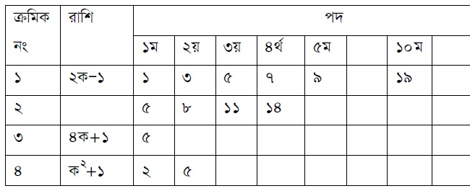
মূল্যায়ন
৮ম
২৫তম
?
?
১৫
৪৯
?
?
৩ক+২
৩২
?
?
?
17
33
101
?
?
?
10
26
101

Slide 31
মূল্যায়ন
১। একটি তালিকার বীজগণিতীয় রাশি ৩ক+২ হলে ১০তম পদ কত?
ক) ৩০ খ) ১২ গ) ১৫ ঘ) ৩২
২। “ক” সংখ্যক ক্রমিক স্বাভাবিক বিজোড় সংখ্যার যোগফল কত?
ক) ক খ) ২ক – ১ গ) $ক^{২}$ ঘ) ২ক+ ১
৩। ৫, ৭, ৯, ………তালিকার ‘ক’ তম পদ কোনটি?
ক) ৫ক+২ খ) ২ক+৩ গ) ৭ক - ২ ঘ) ৫ক

Slide 32
তালিকাটি লক্ষ্য কর ২ , ৪ , ৬ ,৮ , ১০,…….
ক) এটি কোন ধরণের প্যাটার্ন উল্লেখ কর ।
খ ) প্যাটার্নটির পরবর্তী তিনটি সংখ্যা নির্ণয় কর ।
গ) সংক্ষিপ্ত পদ্ধতিতে প্যাটার্নটির ১০টি পদের সমষ্টি নির্ণয় কর ।
নিচের তালিকার সংখ্যাগুলো লক্ষ করঃ
0,1, 1, 2, 3, .............।
ক) প্যাটার্নটি কী নামে পরিচিত এবং কেন?
খ) তালিকার পরবর্তী সংখ্যাটি নির্ণয় কর?
গ) তালিকার পরবর্তী সংখ্যাটির ম্যাজিক বর্গ নির্মাণ কর।

Slide 33
ধন্যবাদ

